Slide 1
第七章 数理统计基础知识

Slide 2
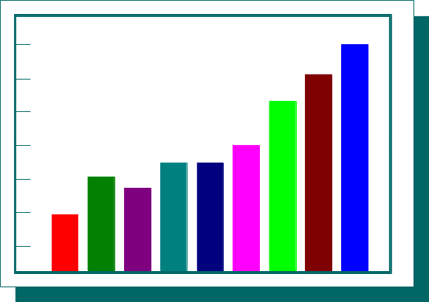

数理统计学是一门应用性很强的学科. 它是研究怎样以有效的方式收集、 整理和分析带有随机性的数据，以便对所考察的问题作出推断和预测，直至为采取一定的决策和行动提供依据和建议.

Slide 3
从历史的典籍中，人们不难发现许多关于钱粮、户口、地震、水灾等等的记载，说明人们很早就开始了统计的工作 . 但是当时的统计，只是对有关事实的简单记录和整理，而没有在一定理论的指导下，作出超越这些数据范围之外的推断.
到了十九世纪末二十世纪初，随着近代数学和概率论的发展，才真正诞生了数理统计学这门学科.
计算机的诞生与发展，为数据处理提供了强有力的技术支持，数理统计与计算机的结合是必然的发展趋势.

Slide 4
在数理统计中，不是对所有研究的对象全体(称为总体)进行观察，而是抽取其中的部分(称为样本)进行观察获得数据（抽样），并通过这些数据对总体进行推断.
由于推断是基于抽样数据，抽样数据又不能包括研究对象的全部信息. 因而由此获得的结论必然包含不肯定性.

Slide 5

二、主要内容
常用统计量的分布
分布
性质
总 体
个 体
t 分布
关于样本和方差的定理
关于样本和方差的定理
样本
统计量
F 分布
常用统计量
概率密度函数
分位点

Slide 6

一、总体与个体
1. 总体
试验的全部可能的观察值称为总体.
2. 个体
总体中的每个可能观察值称为个体.
在研究2000名学生的身高时, 这些学生的身高的全体就构成一个总体, 每个学生的身高就是个体.
实例1

Slide 7
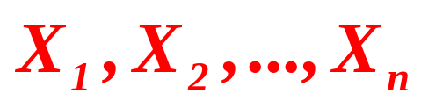
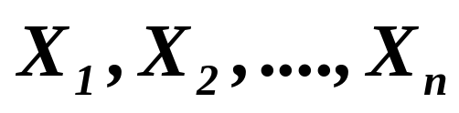
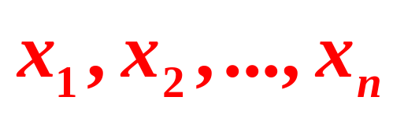
样本
定义7.1 称从总体里面随机取出的一些个体的
集合
为一样本容量为n的来自
总体X的简单随机样本，
简称为样本，而
的取值
叫样本观测值。
样本的性质：
（1）随机性： X_{i}，i=1,…,n与总体X同分布.
（2）独立性： X₁，… ，X_{n} 相互独立；

Slide 8
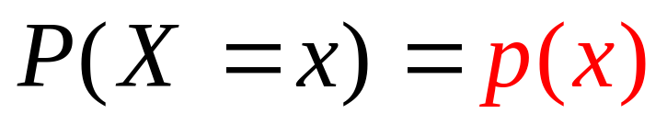
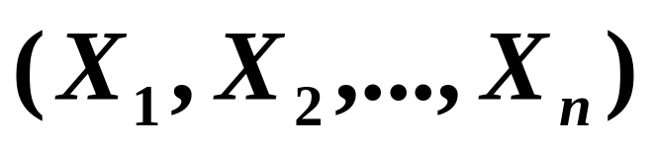
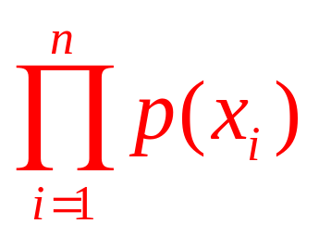
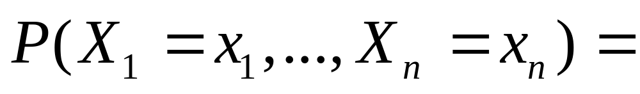
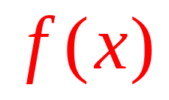
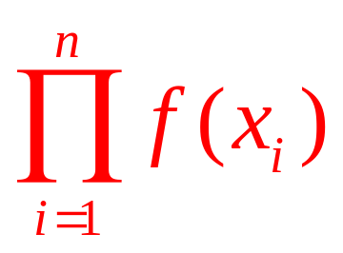
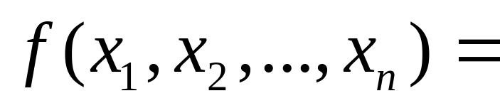
样本的分布
当总体X是离散型随机变量，且有分布律
则样本
有分布律
当总体X是连续型随机变量，有密度函数
则样本
有联合密度

Slide 9
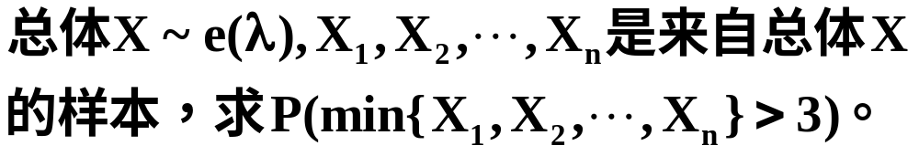
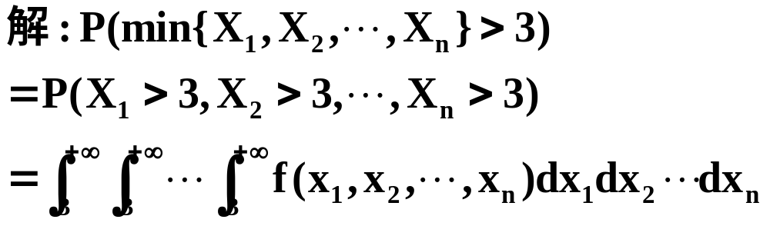
例7.3

Slide 10
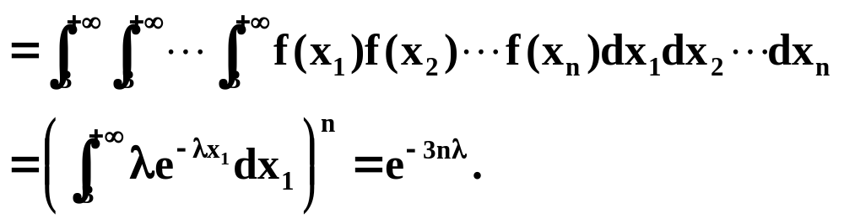
例7.3

Slide 11
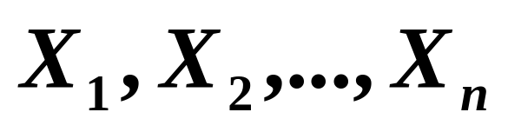
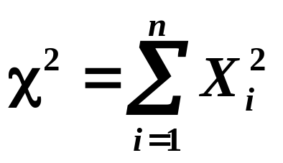
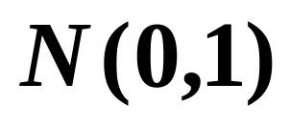
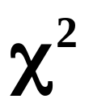
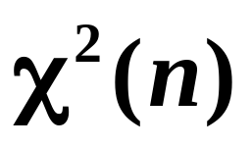
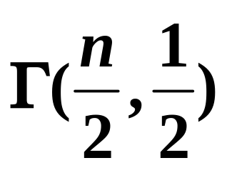
§7.2.1 卡方分布
来自标准正态
定义7.2 样本
总体
，称随机变量
所
服从的分布为自由度为n的
分布，记为
定理7.1
分布也为

Slide 12
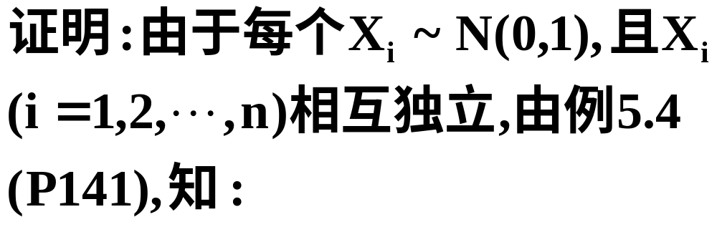
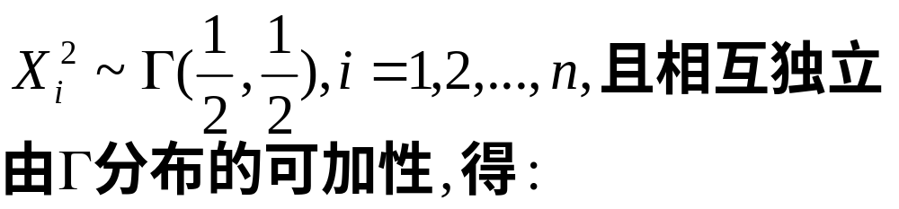
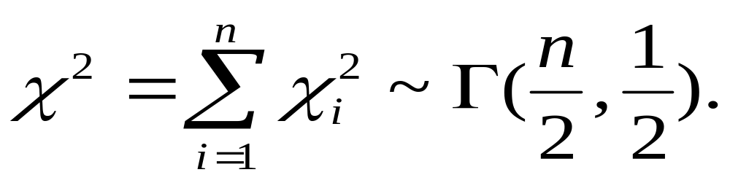
定理7.1

Slide 13
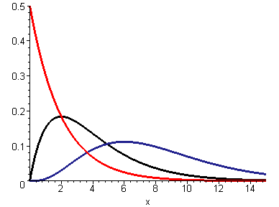



χ² 分布图

Slide 14

分布的性质
可加性 若 且
相互独立，则
期望与方差 若 则

Slide 15


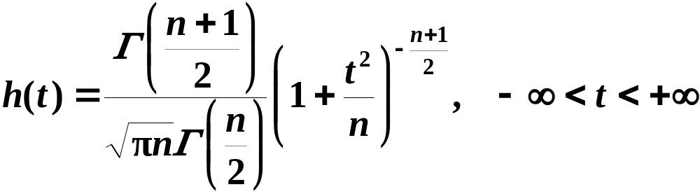
2.
t 分布又称学生氏(Student)分布.

Slide 16


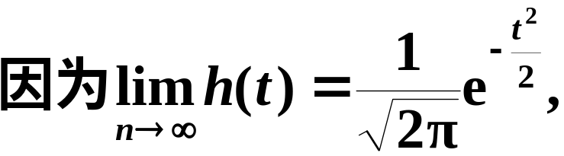
当 n 充分大时, 其图形类似于标准正态变量概率密度的图形.

Slide 17
t分布的历史
t分布是统计中的一个重要分布，它与N(0,1) 的微小差别是戈塞特（Gosset， W. S. 1876-1937）提出的。他是英国一家酿酒厂的化学技师，在长期从事实验和数据分析工作中，发现了 t 分布，并在1908年以“Student”笔名发表此项结果，故后人又称它为“学生氏分布”。在当时正态分布一统天下的情况下，戈塞特的 t 分布没有被外界理解和接受，只能在他的酿酒厂中使用，直到1923年英国统计学家费西尔（Fisher，R.A.1890-1962）给出分布的严格推导并于1925年编制了 t 分布表后， t 分布才得到学术界的承认，并获得迅速的传播、发展和应用。

Slide 18
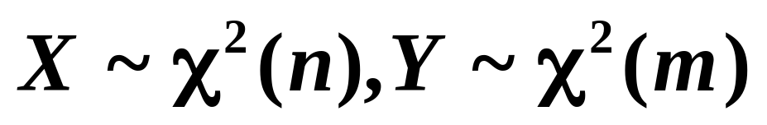
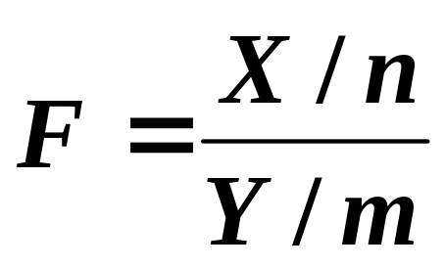
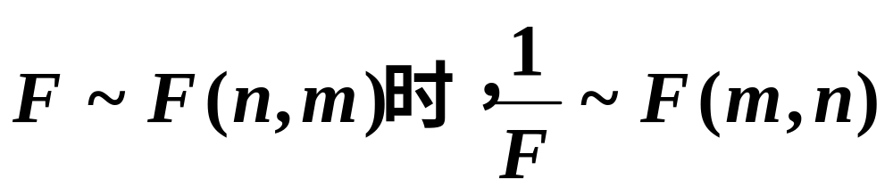
§7.2.3 F分布
定义7.4 设随机变量
且X与Y相互独立，称随机变量
所服从的分布为自由度为(n，m)的F分布，
其中n称为第一自由度，m称为第二自由度。
由F分布的定义，易见当

Slide 19
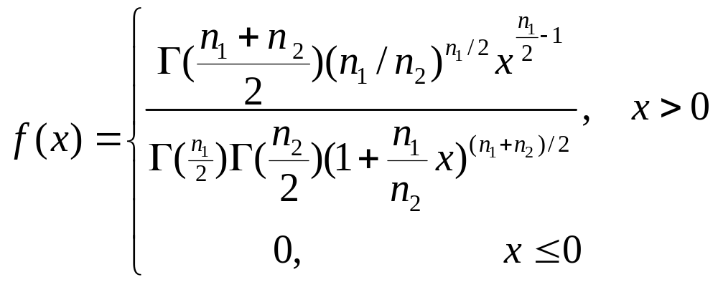
F(n₁,n₂)的密度函数

Slide 20
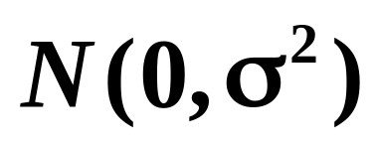
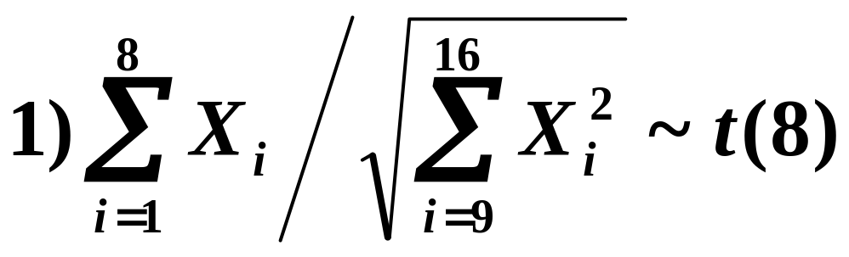
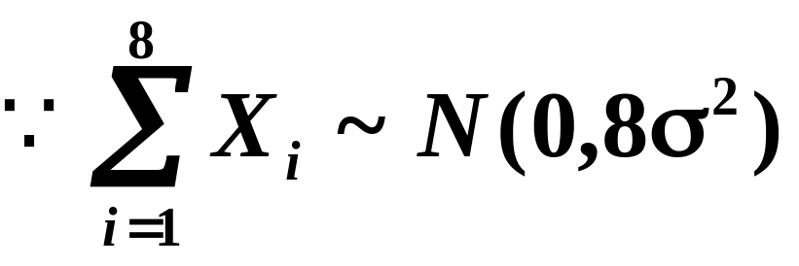
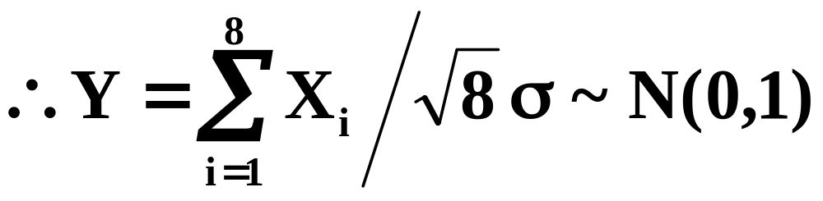
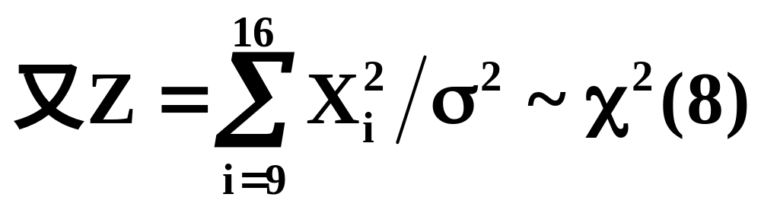
例7.4
设
为来自正态总体
的样本，证明：
证：

Slide 21
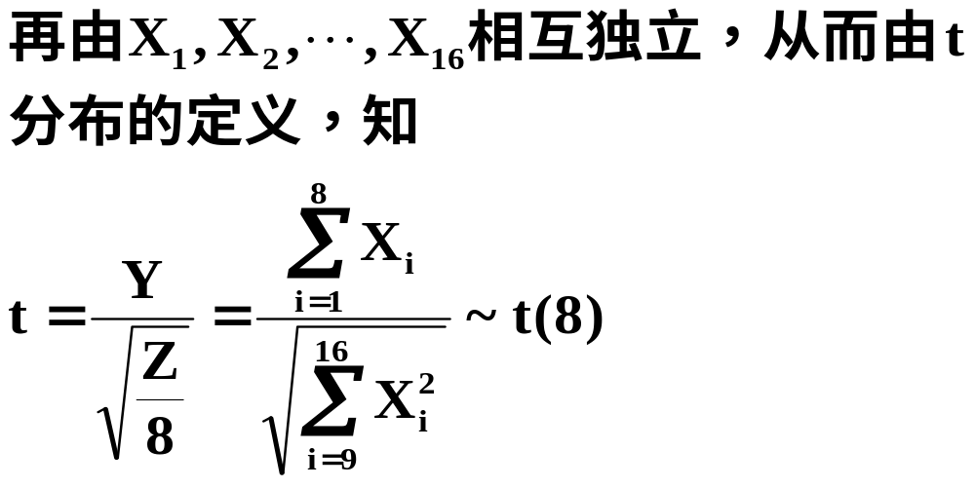
例7.4

Slide 22
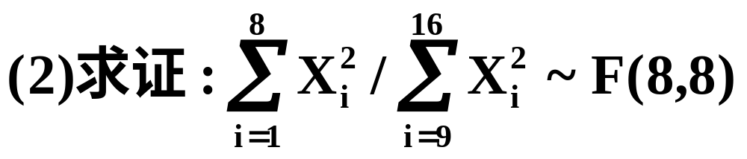
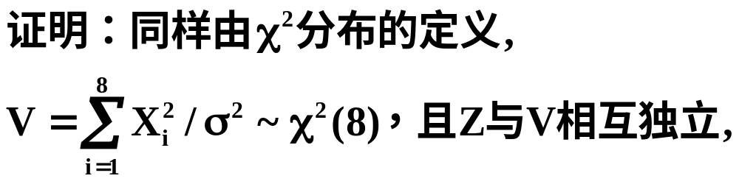
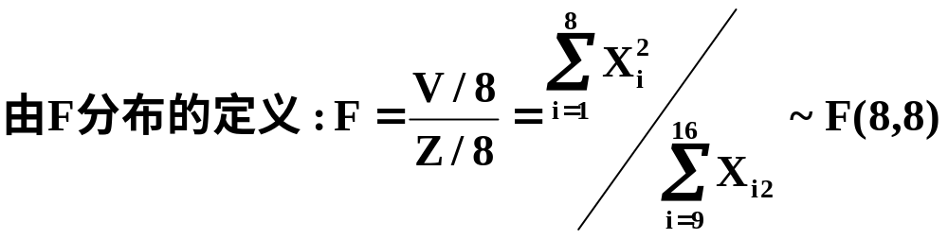
例7.4

Slide 23
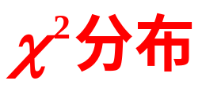
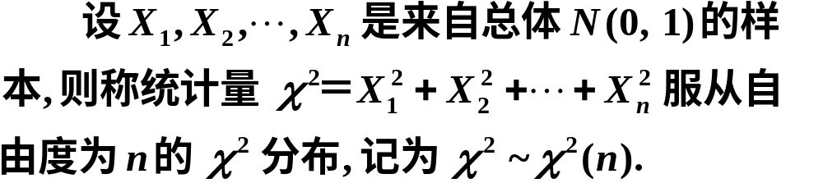



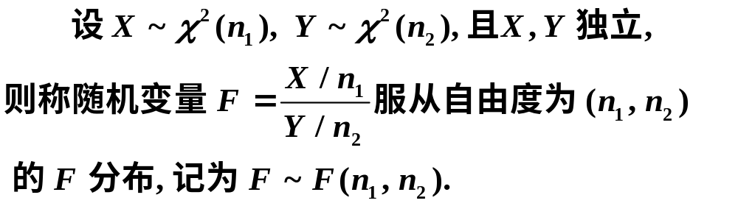

Slide 24
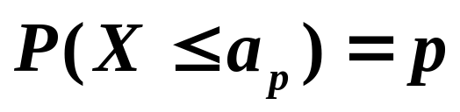


§7.2.4 分布的分位点
定义 设 是随机变量， ，若实数
满足
则称 为 （或 所服从的分布）的
分位点.
特别地， 称 分位点 为中位数.

Slide 25

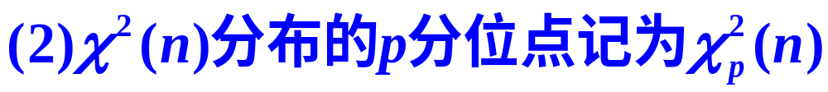
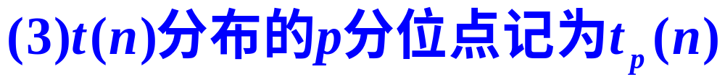
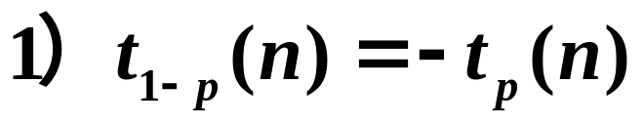
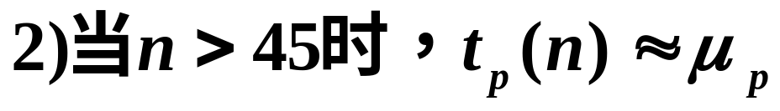

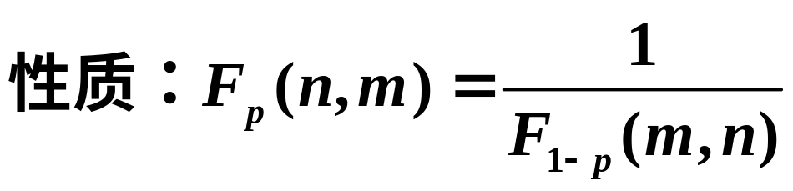
标准正态分布的分位点
1)标准正态分布 的 分位点，记为
两个重要的分位点
性质

Slide 26
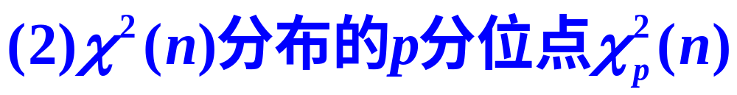
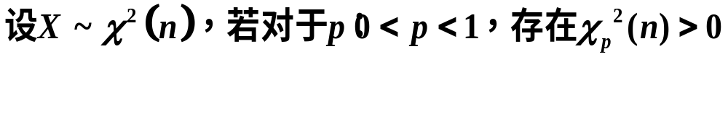



满足

Slide 27




Slide 28


Slide 29



例7.5

Slide 30


例7.5

Slide 31






例6.3 总体X~N(1,4),抽取样本(X₁,…X_{n})，记
n最大可以取多少?
解:

Slide 32


例题 设总体 从中抽取容量为 的
样本 记
问 至多能取多大使得
解答 由题知 且它们
相互独立，故
故 从而有
查表知

Slide 33





Slide 34


Slide 35





对于p：0<p<1，
若存在F_{p}(n, m)>0，
满足
P{F≤F_{p}(n, m)}=p， 则称F_{p}(n, m)为
F(n, m)的
p分位点；

Slide 36




Slide 37



Slide 38





课堂练习

Slide 39
§7.3.1 统计量
当人们观测样本时就可以得到一组样本值，但这
些样本值是杂乱无章的. 必须针对不同的问题来
导出其规律，即构造与样本相关的函数，这样的
函数称为样本函数.
定义 样本 的不含任何未知参数的连
续样本函数 称为统计量，
而代入观测值后的 称为统计
量的观测值.
提醒 统计量是随机变量，其观测值为数值.

Slide 40







实例1
是
不是

Slide 41






常用的统计量
样本均值
观测值
样本方差
观测值
样本标准差
观测值

Slide 42





常用的统计量
样本 阶原点矩
观测值
样本 阶中心矩
观测值
提醒

Slide 43

§7.3.2 抽样分布定理
统计量和样本函数的分布结果为抽样分布定理.
一、一个正态总体下的抽样分布定理
引理 设 是取自总体 的一个样本，
若 则
提醒 该定理说明，样本容量越大，则样本均值
的方差越小，从而样本均值越来越接近总
体均值，这为用样本均值来估计总体均值
提供了理论依据.

Slide 44
















正态总体的样本均值与样本方差的分布
定理一

Slide 45





例题

Slide 46




Slide 47
在设计导弹发射装置时,重要事情之一是研究弹着点偏离目标中心的距离的方差.
对于一类导弹发射装置,弹着点偏离目标中心的距离服从正态分布N(μ , σ²),这里σ²=100米².
现在进行了25次发射试验,用S²记这25次试验中弹着点偏离目标中心的距离的样本方差.
求:S²超过50米²的概率.
例6.7

Slide 48


根据基本定理
解:
查表P290,得到:

Slide 49




设(X₁,X₂,…,X₂₅)是抽取自正态总体N(μ,σ²)
的样本，如果
例6.8
(1)μ=12,σ=2; 或
(2)μ=12,σ未知，但已知样本方差S²=2.13时,
分别求样本均值小于12.5的概率.
解(1)

Slide 50






(2)

Slide 51

实例 某车间用一台包装机包装葡萄糖, 包得的袋装糖重是一个随机变量, 它服从正态分布.当机器正常时, 其均值为500克, 标准差为15克.某日开工后为检验包装机是否正常, 随机地抽取它所包装的糖9袋, 称得净重为(克):
497 506 518 524 498 511 520 515 512, 问机器是否正常?
(注：由长期实践可知, 标准差较稳定)

Slide 52







由长期实践可知, 标准差较稳定,
问题: 根据样本值判断
提出两个对立假设
再利用已知样本作出判断是接受假设 H₀ ( 拒绝假设 H₁ ) , 还是拒绝假设 H₀ (接受假设 H₁ ).
如果作出的判断是接受 H₀,
即认为机器工作是正常的, 否则, 认为是不正常的.

Slide 53



由于要检验的假设设计总体均值, 故可借助于样本均值来判断.
于是可以选定一个适当的正数k,

Slide 54





由标准正态分布分位点的定义取

Slide 55






于是拒绝假设H₀, 认为包装机工作不正常.

Slide 56
实例 某车间用一台包装机包装葡萄糖, 包得的袋装糖重是一个随机变量, 它服从正态分布.当机器正常时, 其均值为500克.某日开工后为检验包装机是否正常, 随机地抽取它所包装的糖9袋, 称得净重为(克):
497 506 518 524 498 511 520 515 512, 问机器是否正常?

Slide 57



推广
定理二 对任何总体X，

Slide 58


例7.6

Slide 59

例7.6

Slide 60





定理

Slide 61





Slide 62




两个正态总体的情形
定理7.7 若两个独立总体
则统计量
从而

Slide 63




Slide 64


两个正态总体方差相等情形
定理7.8 若两个独立总体
则统计量

Slide 65



Slide 66



Slide 67


两个正态总体
定理7.9 若两个独立总体
则统计量

Slide 68


Slide 69



例7.7
两个总体
从两总体中分别抽取容量为16，25的样本
（1）求两样本均值差在（8，12）内的
概率；
（2）求两样本方差比不大于1.4的概率；
解：（1）由定理7.7知
于是

Slide 70


例7.7
解：（2）由定理7.9知
从而

Slide 71




设X₁,X₂,…,X₉是取自正态总体
的样本,
2
Y₁,Y₂,…,Y₁₂是取自正态总体
的样本,

Slide 72






例6.9
设X₁,X₂,…,X_{n1}是取自正态总体
的样本,
Y₁,Y₂,…,Y_{n2}是取自正态总体
的样本,
得到如下数据:

Slide 73






Slide 74




Slide 75






